Slide 1
Dans ce test, vous devez serrer une poignée qui mesure votre force exercée. Vous devez serrer le plus fort possible la poignée. C’est la force maximale qui compte et non pas la durée de l’effort. Vous aurez trois essais pour réussir le plus fort score !

Slide 2
Vous devez donner le meilleur de vous-même.
Bonne chance!

Slide 3

Dans ce test, une jauge orange vous indiquera la force que vous exercez sur une échelle graduée. Vous allez devoir serrer la poignée au moment où l’échelle apparaît. Attention, vous avez un temps limité pour produire votre effort. Le but ici est simplement de vous familiariser avec le dispositif.
stimulus
force
stimulus
force max

Slide 4
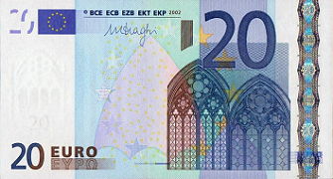




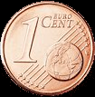
A partir de maintenant, le véritable test commence. A chaque essai sera associé un enjeu monétaire qui vous sera présenté sous la forme d’une photo et qui pourra prendre les valeurs suivantes:
L’icône correspondra au gain maximal potentiel

Slide 5
Votre rémunération dépendra de votre performance.
Exemple:
+ 0,70 €

Slide 6
En cas de perte, votre perte dépendra de votre performance.
Exemple:
X
- 0,30 €

Slide 7
Le but du test est d’accumuler le plus d’argent possible. A vous de gérer votre performance pour parvenir à ce but.
Bon courage!

